Slide 1






K
H
Ở
I
Đ
Ộ
N
G
Tư Bùi

Slide 2



Slide 3
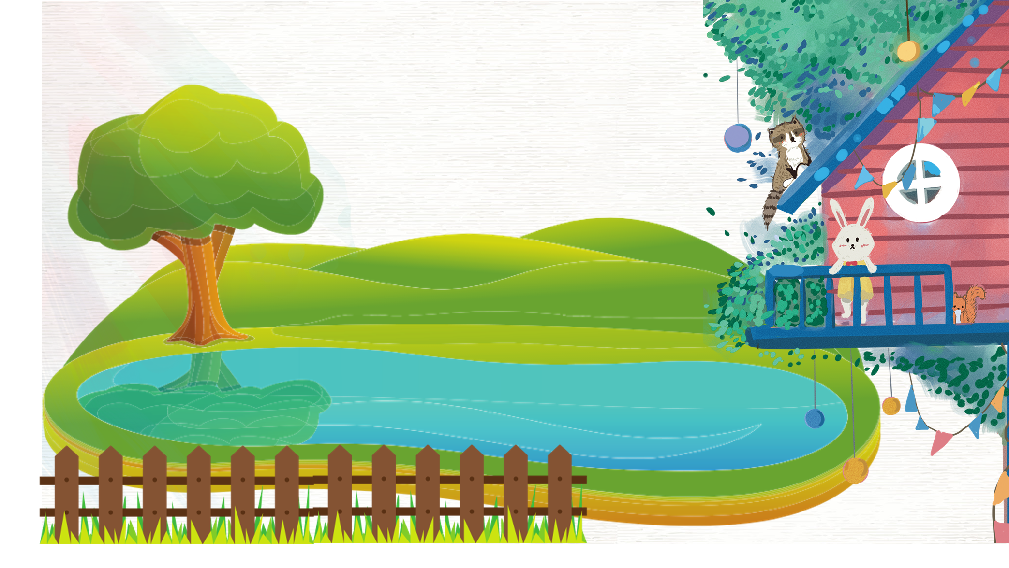



Học tiếp

Slide 4
Bài hôm trước các em đã học là bài gì?
Gọi bạn

Slide 5
Trong bài Gọi bạn kể về 2 bạn là Bê vàng và....
Dê trắng

Slide 6
2 bạn bê vàng và dê trắng sống ở đâu?
Rừng xanh

Slide 7
Bê vàng đi tìm cái gì?
Tìm cỏ

Slide 8



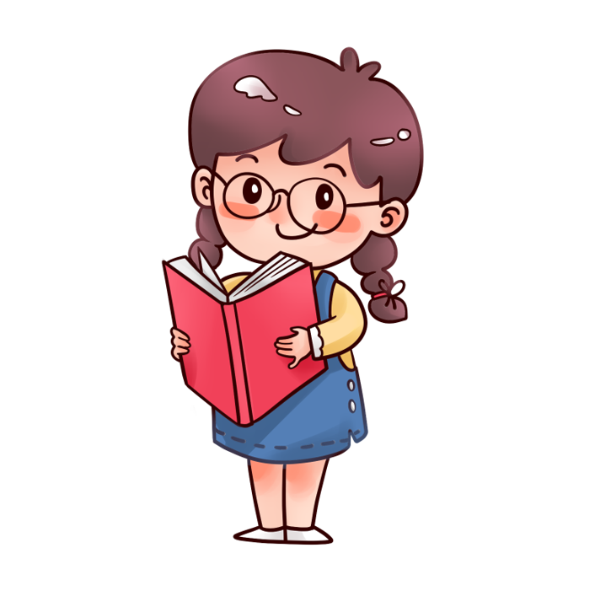
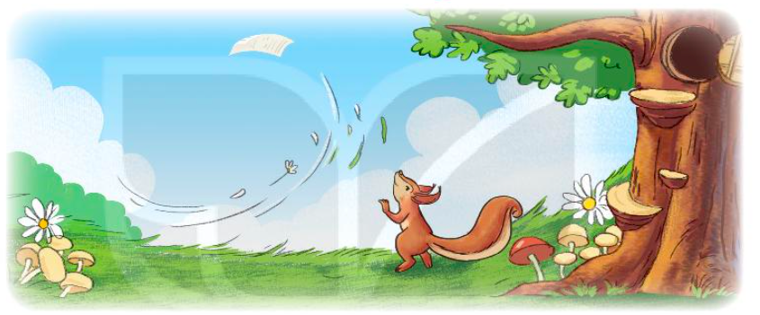

Tớ nhớ cậu

Slide 9


Khi cùng chơi với bạn, em cảm thấy thế nào?
Khi xa bạn, em cảm thấy thế nào?
Notes:
Có một câu chuyện mang tên Tớ nhớ cậu - kể về tình bạn gắn bó giữa sóc và kiến. Mặc dù hai bạn không ở gần nhau nữa nhưng hai bạn vẫn luôn nhớ đến nhau. Để giúp các em hiểu rõ hơn, chúng ta cùng vào bài học hôm nay nhé.

Slide 10





Mắt dõi
Tay dò
Tai nghe

Slide 11


Slide 12
Tớ nhớ cậu
Đọc mẫu
Kiến là bạn thân của sóc. Hằng ngày, hai bạn thường rủ nhau đi học. Thế rồi nhà kiến chuyển đến một khu rừng khác. Lúc chia tay, kiến rất buồn. Kiến nói: “Cậu phải thường xuyên nhớ tớ đấy.”. Sóc gật đầu nhận lời.
Một buổi sáng, sóc lấy một tờ giấy và viết thư cho kiến. Sóc nắn nót ghi: “Tớ nhớ cậu.”. Một cơn gió đi ngang qua mang theo lá thư. Chiều hôm đó, kiến đi dạo trong rừng. Một lá thư nhè nhẹ bay xuống. Kiến reo lên:” A, thư của sóc!”.
Hôm sau, kiến ngồi bên thềm và viết thư. Kiến không biết làm sao cho sóc biết mình rất nhớ bạn. Cậu viết: “Chào sóc!”. Nhưng kiến không định chào sóc. Cậu bèn viết một lá thư khác: “Sóc thân mến!”. Như thế vẫn không đúng ý của kiến. Lấy một tờ giấy mới, kiến ghi: “Sóc ơi!”. Cứ thế, cậu cặm cụi viết đi viết lại trong nhiều giờ liền.
Không lâu sau, sóc nhận được một lá thư do kiến gửi đến. Thư viết: “Sóc ơi, tớ cũng nhớ cậu!”.
( Theo Tun Te-le-gan)

Slide 13



nắn nót
cặm cụi

Slide 14

Giải nghĩa từ
nắn nót
: viết rất cẩn thận cho đẹp.
cặm cụi
: chăm chú, tập trung vào việc đang làm

Slide 15

Em hãy đặt một câu có từ “nắn nót”

Slide 16
Ngắt nghỉ câu dài
Kiến không biết làm sao/ cho sóc biết/ mình rất nhớ bạn.//
Cứ thế,/ cậu cặm cụi viết đi viết lại/ trong nhiều giờ liền.//
Không lâu sau,/ sóc nhận được một lá thư/ do kiến gửi đến.//

Slide 17



Tớ nhớ cậu
Câu chuyện gồm mấy đoạn?
Kiến là bạn thân của sóc. Hằng ngày, hai bạn thường rủ nhau đi học. Thế rồi nhà kiến chuyển đến một khu rừng khác. Lúc chia tay, kiến rất buồn. Kiến nói: “Cậu phải thường xuyên nhớ tớ đấy.”. Sóc gật đầu nhận lời.
Một buổi sáng, sóc lấy một tờ giấy và viết thư cho kiến. Sóc nắn nót ghi: “Tớ nhớ cậu.”. Một cơn gió đi ngang qua mang theo lá thư. Chiều hôm đó, kiến đi dạo trong rừng. Một lá thư nhè nhẹ bay xuống. Kiến reo lên:” A, thư của sóc!”.
Hôm sau, kiến ngồi bên thềm và viết thư. Kiến không biết làm sao cho sóc biết mình rất nhớ bạn. Cậu viết: “Chào sóc!”. Nhưng kiến không định chào sóc. Cậu bèn viết một lá thư khác: “Sóc thân mến!”. Như thế vẫn không đúng ý của kiến. Lấy một tờ giấy mới, kiến ghi: “Sóc ơi!”. Cứ thế, cậu cặm cụi viết đi viết lại trong nhiều giờ liền.
Không lâu sau, sóc nhận được một lá thư do kiến gửi đến. Thư viết: “Sóc ơi, tớ cũng nhớ cậu!”.
( Theo Tun Te-le-gan)
Đọc nối tiếp đoạn

Slide 18
Tớ nhớ cậu
Kiến là bạn thân của sóc. Hằng ngày, hai bạn thường rủ nhau đi học. Thế rồi nhà kiến chuyển đến một khu rừng khác. Lúc chia tay, kiến rất buồn. Kiến nói: “Cậu phải thường xuyên nhớ tớ đấy.”. Sóc gật đầu nhận lời.
Một buổi sáng, sóc lấy một tờ giấy và viết thư cho kiến. Sóc nắn nót ghi: “Tớ nhớ cậu.”. Một cơn gió đi ngang qua mang theo lá thư. Chiều hôm đó, kiến đi dạo trong rừng. Một lá thư nhè nhẹ bay xuống. Kiến reo lên:” A, thư của sóc!”.
Hôm sau, kiến ngồi bên thềm và viết thư. Kiến không biết làm sao cho sóc biết mình rất nhớ bạn. Cậu viết: “Chào sóc!”. Nhưng kiến không định chào sóc. Cậu bèn viết một lá thư khác: “Sóc thân mến!”. Như thế vẫn không đúng ý của kiến. Lấy một tờ giấy mới, kiến ghi: “Sóc ơi!”. Cứ thế, cậu cặm cụi viết đi viết lại trong nhiều giờ liền.
Không lâu sau, sóc nhận được một lá thư do kiến gửi đến. Thư viết: “Sóc ơi, tớ cũng nhớ cậu!”.
( Theo Tun Te-le-gan)
Đọc theo nhóm

Slide 19
Tớ nhớ cậu
Kiến là bạn thân của sóc. Hằng ngày, hai bạn thường rủ nhau đi học. Thế rồi nhà kiến chuyển đến một khu rừng khác. Lúc chia tay, kiến rất buồn. Kiến nói: “Cậu phải thường xuyên nhớ tớ đấy.”. Sóc gật đầu nhận lời.
Một buổi sáng, sóc lấy một tờ giấy và viết thư cho kiến. Sóc nắn nót ghi: “Tớ nhớ cậu.”. Một cơn gió đi ngang qua mang theo lá thư. Chiều hôm đó, kiến đi dạo trong rừng. Một lá thư nhè nhẹ bay xuống. Kiến reo lên:” A, thư của sóc!”.
Hôm sau, kiến ngồi bên thềm và viết thư. Kiến không biết làm sao cho sóc biết mình rất nhớ bạn. Cậu viết: “Chào sóc!”. Nhưng kiến không định chào sóc. Cậu bèn viết một lá thư khác: “Sóc thân mến!”. Như thế vẫn không đúng ý của kiến. Lấy một tờ giấy mới, kiến ghi: “Sóc ơi!”. Cứ thế, cậu cặm cụi viết đi viết lại trong nhiều giờ liền.
Không lâu sau, sóc nhận được một lá thư do kiến gửi đến. Thư viết: “Sóc ơi, tớ cũng nhớ cậu!”.
( Theo Tun Te-le-gan)
Đọc toàn bài

Slide 20

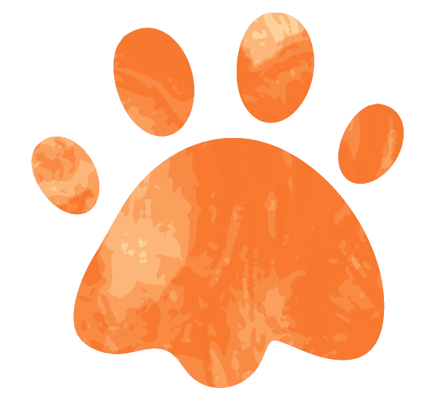




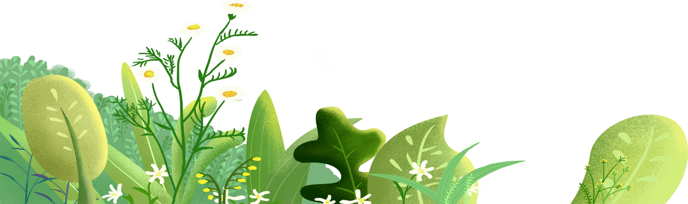
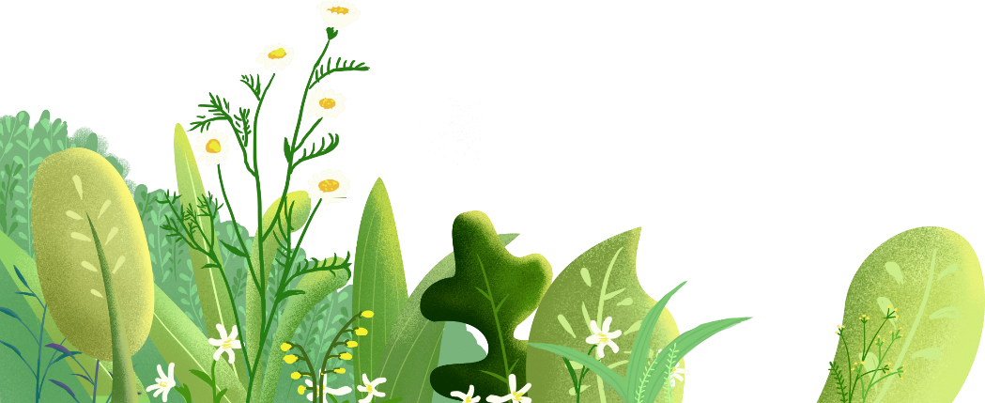


Slide 21

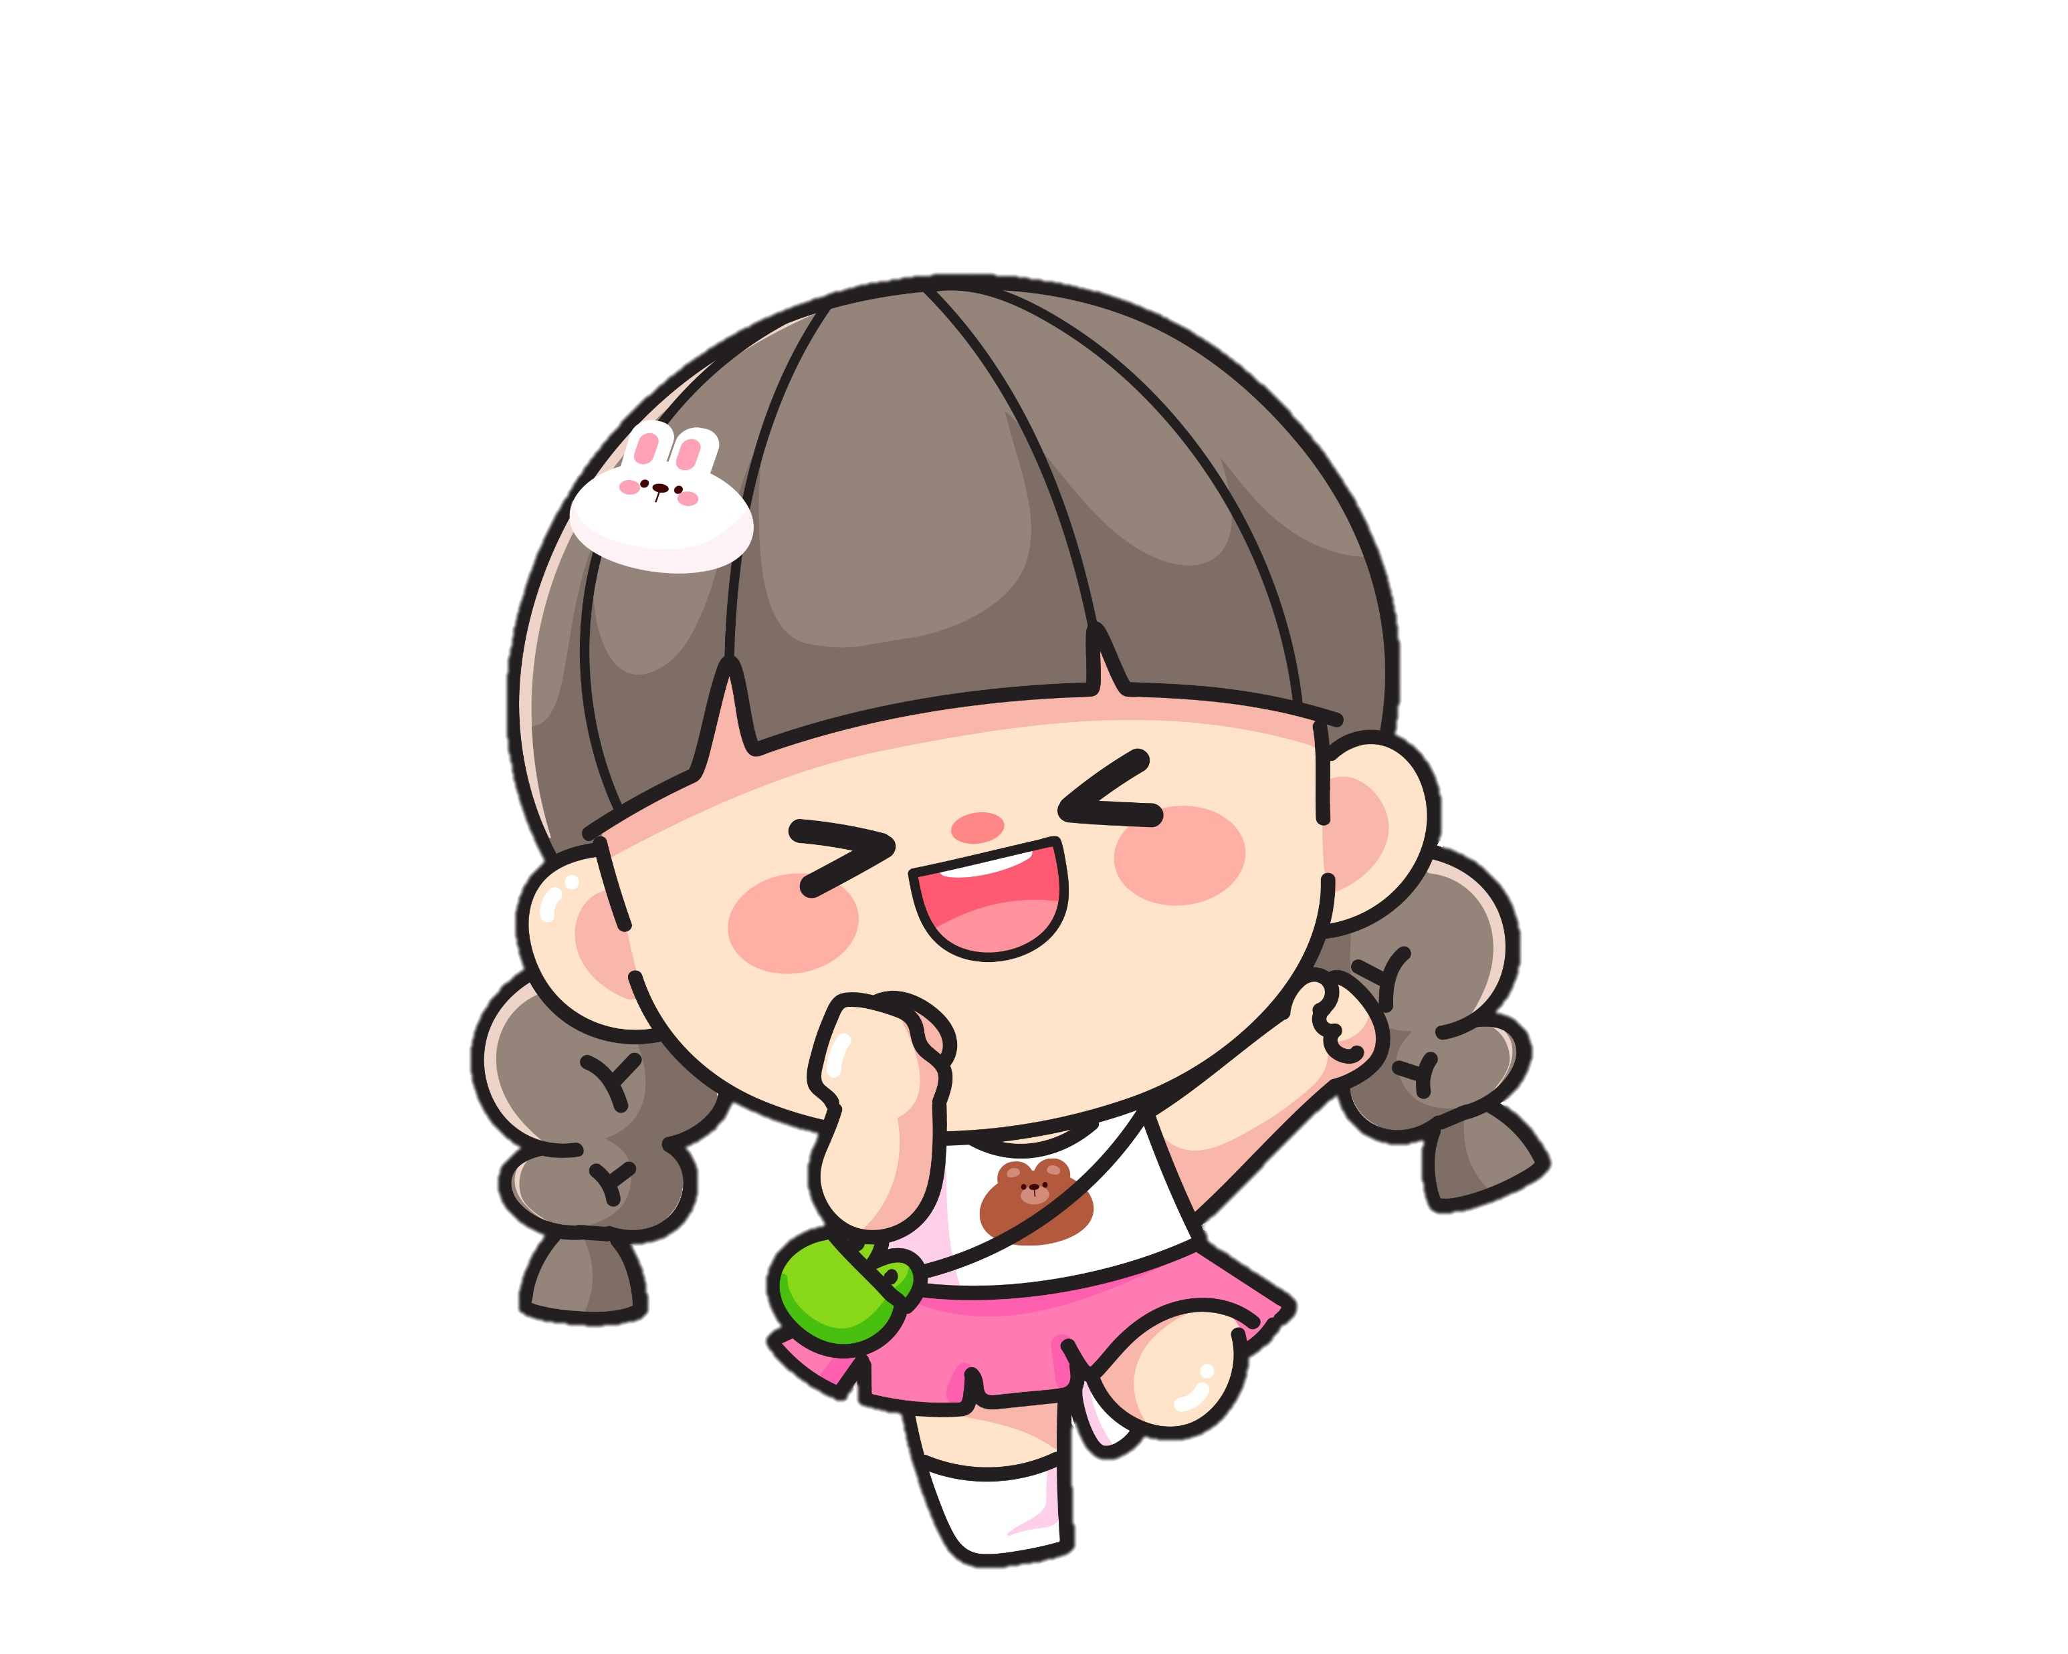
1. Khi chia tay sóc, kiến cảm thấy thế nào ?
Kiến là bạn thân của sóc. Hằng ngày, hai bạn thường rủ nhau đi học. Thế rồi nhà kiến chuyển đến một khu rừng khác. Lúc chia tay, kiến rất buồn. Kiến nói: “Cậu phải thường xuyên nhớ tớ đấy.”. Sóc gật đầu nhận lời.
Khi chia tay sóc, kiến rất buồn.

Slide 22

2. Sóc đồng ý với kiến điều gì ?
Kiến là bạn thân của sóc. Hằng ngày, hai bạn thường rủ nhau đi học. Thế rồi nhà kiến chuyển đến một khu rừng khác. Lúc chia tay, kiến rất buồn. Kiến nói: “Cậu phải thường xuyên nhớ tớ đấy.”. Sóc gật đầu nhận lời.
Sóc thường xuyên nhớ đến kiến.

Slide 23

3. Vì sao kiến phải viết lại nhiều lần lá thư gửi sóc ?
Hôm sau, kiến ngồi bên thềm và viết thư. Kiến không biết làm sao cho sóc biết mình rất nhớ bạn. Cậu viết: “Chào sóc!”. Nhưng kiến không định chào sóc. Cậu bèn viết một lá thư khác: “Sóc thân mến!”. Như thế vẫn không đúng ý của kiến. Lấy một tờ giấy mới, kiến ghi: “Sóc ơi!”. Cứ thế, cậu cặm cụi viết đi viết lại trong nhiều giờ liền.
Vì kiến không biết làm sao cho sóc biết nó rất nhớ bạn.

Slide 24

Theo em, hai bạn sẽ cảm thấy thế nào nếu không nhận được thư của nhau?
Nếu hai bạn không nhận được thư của nhau thì hai bạn sẽ rất buồn, rất nhớ nhau.

Slide 25

Câu chuyện ca ngợi tình bạn thân thiết, gắn bó giữa sóc và kiến, đồng thời giúp các em nhận biết được tình bạn thân thiết và cách duy trì tình bạn.

Slide 26


Slide 27
1. Đóng vai sóc và kiến để nói và đáp lời chào lúc chia tay.

Slide 28


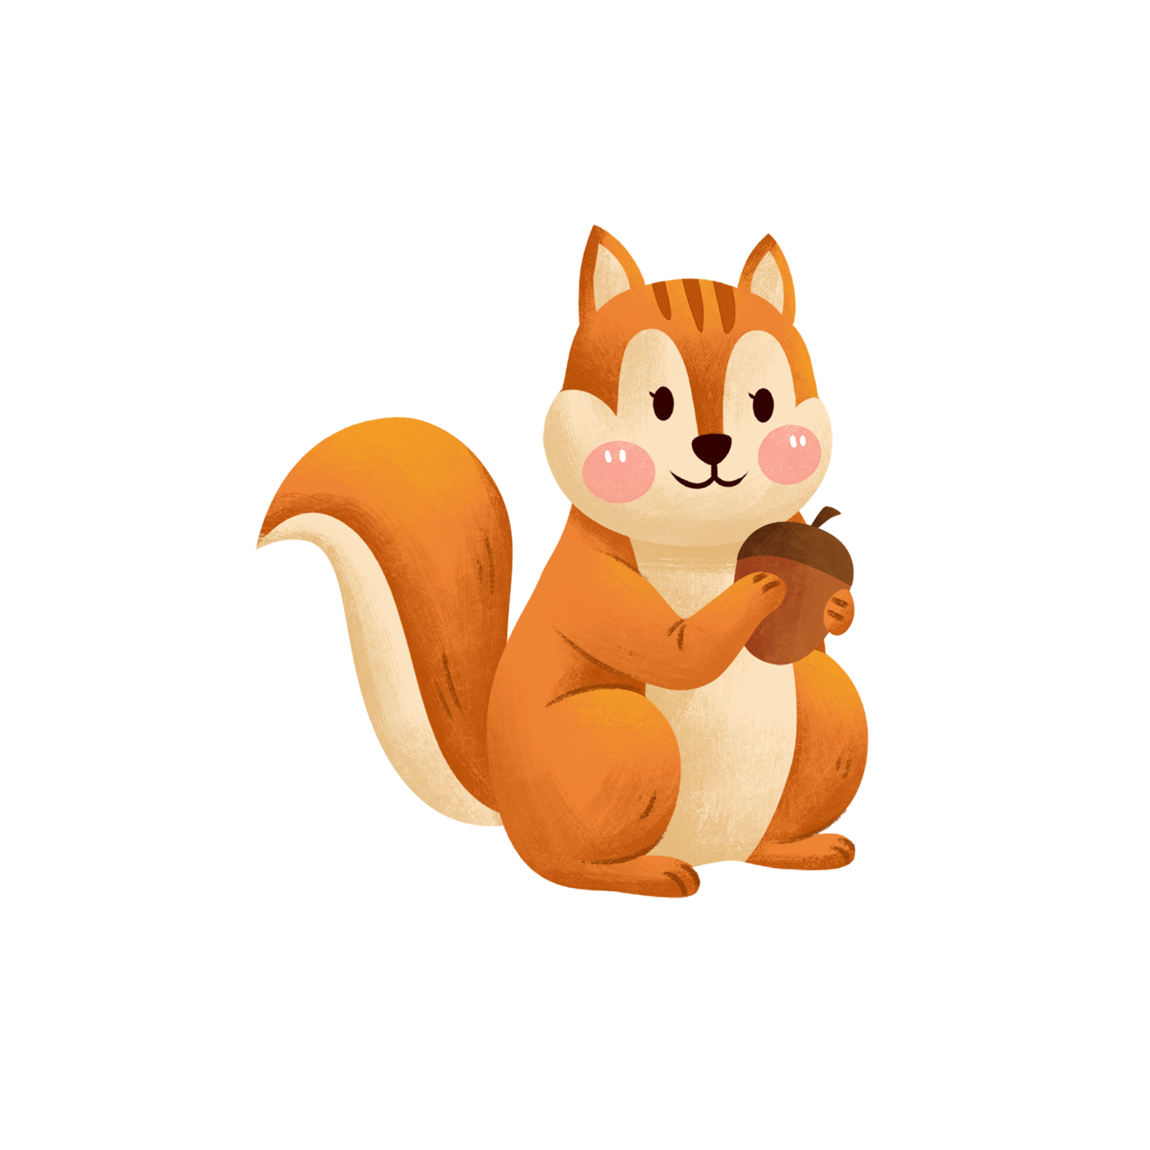

Tạm biệt cậu nhé!
Tạm biệt cậu! Cậu phải thường xuyên nhớ tớ đấy.

Slide 29
2. Em sẽ nói với bạn thế nào khi: - Bạn chuyển đến 1 ngôi trường khác - Tan học, em về trước còn bạn ở lại chờ bố mẹ

Slide 30
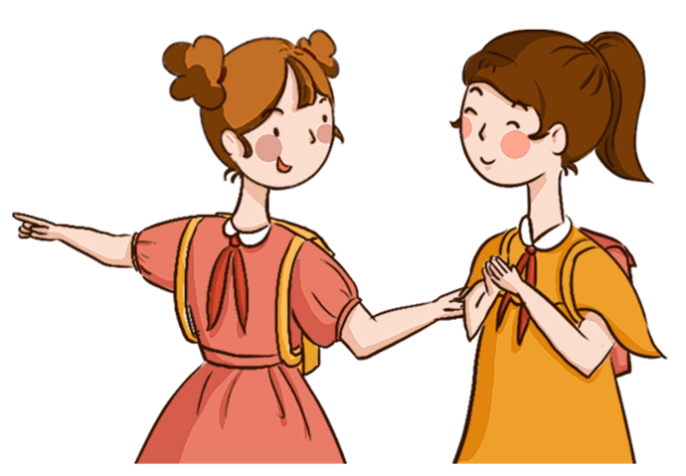
Bạn chuyển đến 1 ngôi trường khác
Tạm biệt cậu nhé! Chúc cậu sang trường mới học tập thật tốt! Tớ sẽ luôn nhớ về cậu.

Slide 31
Tan học, em về trước còn bạn ở lại chờ bố mẹ
Tạm biệt cậu. Tớ về trước đây. Hẹn gặp lại cậu vào ngay mai nhé!

Slide 32

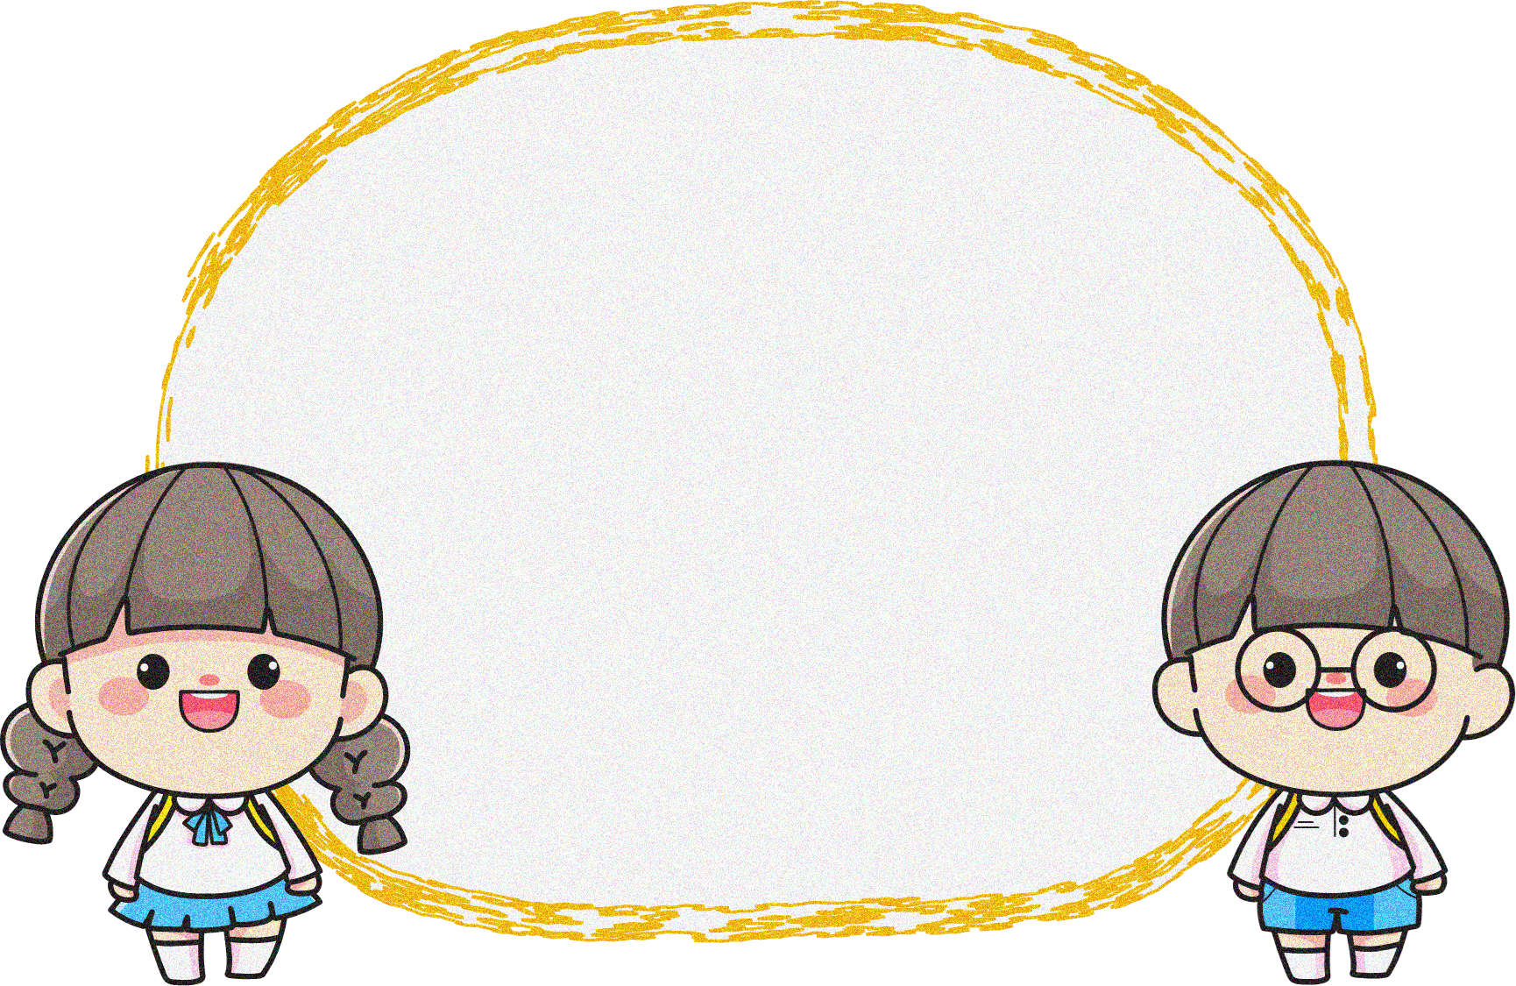
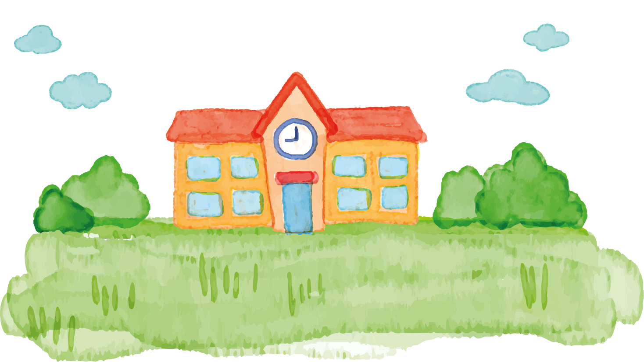
Ngoài hai tình huống trong bài, em đã thực hành nói và đáp lời chào lúc chia tay trong những tình huống nào khác?

Slide 33
Tớ nhớ cậu
Kiến là bạn thân của sóc. Hằng ngày, hai bạn thường rủ nhau đi học. Thế rồi nhà kiến chuyển đến một khu rừng khác. Lúc chia tay, kiến rất buồn. Kiến nói: “Cậu phải thường xuyên nhớ tớ đấy.”. Sóc gật đầu nhận lời.
Một buổi sáng, sóc lấy một tờ giấy và viết thư cho kiến. Sóc nắn nót ghi: “Tớ nhớ cậu.”. Một cơn gió đi ngang qua mang theo lá thư. Chiều hôm đó, kiến đi dạo trong rừng. Một lá thư nhè nhẹ bay xuống. Kiến reo lên:” A, thư của sóc!”.
Hôm sau, kiến ngồi bên thềm và viết thư. Kiến không biết làm sao cho sóc biết mình rất nhớ bạn. Cậu viết: “Chào sóc!”. Nhưng kiến không định chào sóc. Cậu bèn viết một lá thư khác: “Sóc thân mến!”. Như thế vẫn không đúng ý của kiến. Lấy một tờ giấy mới, kiến ghi: “Sóc ơi!”. Cứ thế, cậu cặm cụi viết đi viết lại trong nhiều giờ liền.
Không lâu sau, sóc nhận được một lá thư do kiến gửi đến. Thư viết: “Sóc ơi, tớ cũng nhớ cậu!”.
(Theo Tun Te-le-gan)
Luyện đọc lại bài

Slide 34
